Slide 1
Programmation concurrente et langage go
Avancée du projet

Slide 2

Principes de la programmation concurrente
1) le principe de parallélisme :
Appareils multi-cœur -> chaque cœur s’occupe d’une tâche différente en même temps
Exemple concret jogger qui court en écoutant de la musique, il effectue les deux taches simultannément

Slide 3
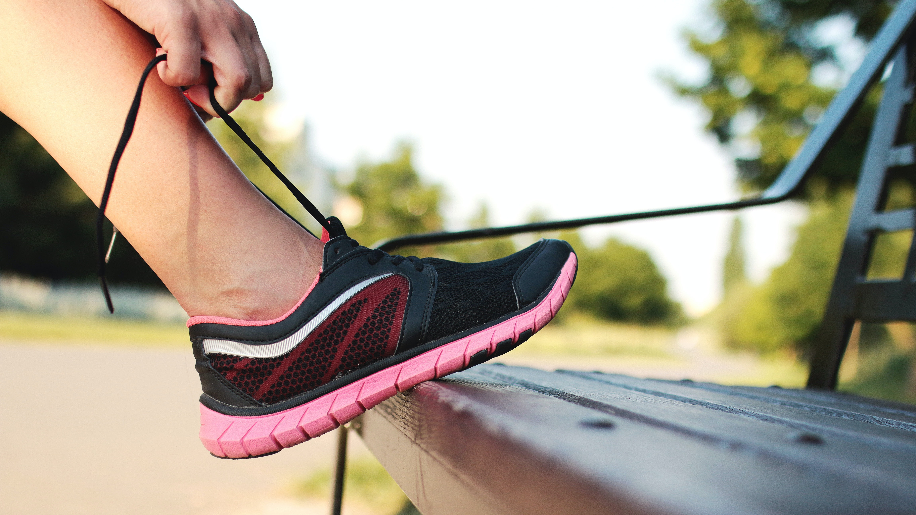
Principes de la programmation concurrente
2) le principe de concurrence :
principe qui consiste à effectuer plusieurs tâches l’une après l’autre ou de manière imbriquée
Exemple concret : jogger qui court, arrête de courir pour refaire ses lacets, puis se remet à courir.

Slide 4
Principes utilisés pour le problème à N corps
Parallélisme pour chaque étape temporelle :
-résolution des N équations de l’instant tn en parallèle puis résolution des N équations à l’instant tn+1
- à chaque étape on récupère les nouvelles informations relatives à la position de chaque corps

Slide 5


FFT : Cooley-Tukey
Transformation de Fourier discrète:
Principe :
Décomposer t et ν pour faire apparaître des termes simple
Décomposition par 2 :
$$F(ν)=\sum_{t=0}^{N}{f(t)e^{−\frac{2iπ}{N}tν}}$$
$$F_{p}\left(ν_{0},…, ν_{p−1}, t_{m−p−1}, …,t_{0}\right)=\sum_{t_{m−p}=0}^{1}{F_{p−1}\left(ν_{0},…, ν_{p−2}, t_{m−p}, …,t_{0}\right)e^{−\frac{2iπ}{N}\left(ν_{p−1}2^{p−1}+…+ν_{0}\right)t_{m−p}2^{m−p}} }$$
Avec : $m=\log_{2}{N}$
i.e. $N=2^{m}$
$$ν=ν_{0}+…+ν_{m−1}⋅2^{m−1}$$
$$t=t_{0}+…+t_{m−1}⋅2^{m−1}$$
$$F\left(ν\right)=F_{m}(ν_{0},…, ν_{m−1})$$

Slide 6
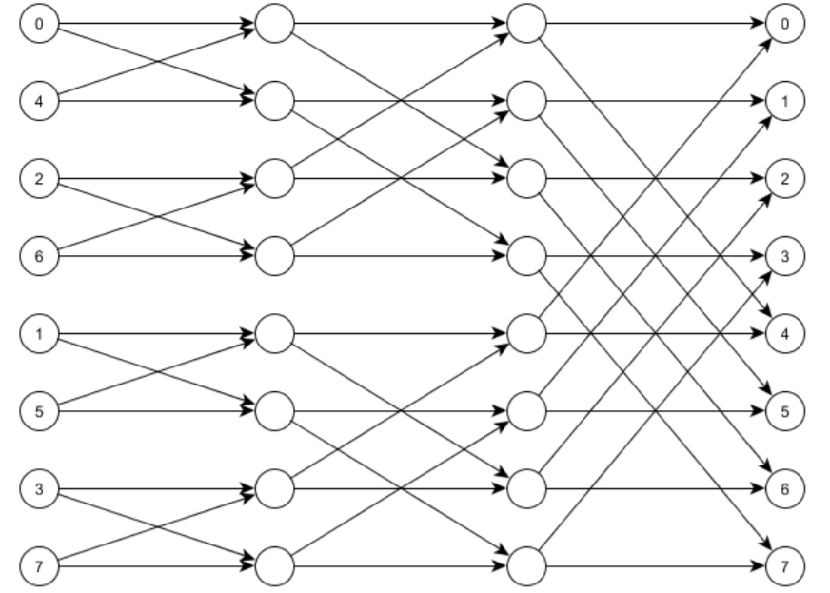
FFT : Cooley-Tukey
Récursivité (-> Concurrence)
$$F_{p}\left(ν_{0},…, ν_{p−1}, t_{m−p−1}, …,t_{0}\right)=\sum_{t_{m−p}=0}^{1}{F_{p−1}\left(ν_{0},…, ν_{p−2}, t_{m−p}, …,t_{0}\right)e^{−\frac{2iπ}{N}\left(ν_{p−1}2^{p−1}+…+ν_{0}\right)t_{m−p}2^{m−p}} }$$
Parallélisation

